Slide 1
Kontrola Wersji Oprogramowania GitLab + Labels
TARNÓW 2021

Slide 2
Labels
Etykiety stanowią element umożliwiający zarządzanie projektem, w przypadku kiedy jego struktura znacznie się powiększa i kiedy wzrasta liczba członków uczestniczących w związanych z nim pracach.
Dzieje się tak w dużych projektach, gdzie liczba uczestników wzrasta do kilkudziesięciu a czasem i nawet kilkuset developerów
Etykiety są elementem tablicy zadań i umożliwiają:
kategoryzację działań, zagadnień, zatwierdzeń
dynamiczne filtrowanie
przeszukiwanie listy zadań i zagadnień

Slide 3
GitLab dostarcza dwa rodzaje etykiet:
Project Labels (etykiety projektu - mogą być przypisane do zadań i zagadnień w obrębie konkretnego projektu.
Group Labels (etykiety grupowe) - mogą być przypisane do zagadnień i zadań w dowolnym projekcie, grupie projektów lub dowolnej ich podgrupie.
Scoped Labels (przestrzenie etykiet) – mogą być wykorzystywane w sytuacji, gdy zachodzi możliwość wzajemnego wykluczania się etykiet zdefiniowanych dla projektów i grup.

Slide 4
Labels
Są drogą do elastycznego kategoryzowania zagadnień, zgłoszeń i żądań.
Konsekwentna i właściwa implementacja zapewnia użytkownikom możliwość analizy, zarządzania i raportowania
Domyślnie etykiety nie są wzajemnie wykluczające. Poszczególne problemy, zagadnienia i zatwierdzenia mogą być etykietowane wielokrotnie, wielorako i przez różnych autorów.
Wyjątkiem od tej reguły są etykiety zakresu, które określają zestawy wzajemnie wykluczających się lub duplikowanych etykiet. Kiedy wprowadzona zostaje etykieta zakresu, przesłania ona wcześniej ustaloną dla danego elementu etykietę szczegółową.
Etykiety zakresu wykorzystuje się do oznaczania etapów, statusów lub innych aspektów w przypadkach szczególnych.

Slide 5
Labels

Slide 6
Etykiety projektu
Dostępne są pod zakładką Issues/Labels
Przedstawiają zarówno etykiety zdefiniowane na poziomie projektu jak i etykiety zdefiniowane na poziomie członków grupy.
Dla każdej etykiety widoczne jest odniesienie do projektu lub grupy projektów dla których została utworzona lub z którymi jest związana.

Slide 7
Etykiety grup
Dostępne są zakładce Issues/Labels
Wyświetlone są tam wyłącznie te zakładki, które zdefiniowane zostały na poziomie grupy.
Nie są tu wyświetlane etykiety przypisane dla konkretnych projektów.
Poprzez pole wyszukiwania można filtrować listę zadań i zagadnień.

Slide 8
Przestrzenie etykiet (Scoped Labels)
Przestrzeń etykiet (dla etykiet zakresu) definiowana jest poprzez wykorzystanie podwójnego dwukropka „::”
Przestrzenie etykiet można zagnieżdżać, tworząc bardziej złożone struktury np. DevOps::Development::Test

Slide 9
Etykiety pozwalają wyszczególniać określone grupy tematyczne systemu zadań GitLab (tablicy zgłoszeń Issue Board), stając się narzędziem znacznie ułatwiającym przegląd projektów i ich zarządzanie.
Typowo wykorzystuje się takie etykiety jak:
Bug (błąd)
Confirmed (potwierdzony)
Critical (krytyczny)
Discussion (dyskusja)
Documentation (dokumentacja)
Enhancement ( usprawnienie)
Suggestion (wskazówka)
Support (wsparcie)

Slide 10
Twórz etykiety na możliwie najniższym poziomie
Ponieważ etykiety grupowe wiążą się z niższymi grupami i projektami, nieograniczone tworzenie etykiet grupowych może być przyczyną nieładu i dezorientacji. Przykładowo jeżeli wiele zespołów wprowadzi etykietę high-priority na poziomie grupy, wówczas wszystkie podgrupy przyjmą tą etykietę.
Etykiety grupowe powinny być wykorzystywane na poziomie grupy, dla kilku projektów, lub podgrup, jednocześnie. Przykładowymi zastosowaniami są:
Etykiety dotyczące kadry kierowniczej (np. Dyrektor ds. Marketingu , dyrektor generalny itp.) Pomagają zrozumieć priorytet zagadnień.
Priorytet wykonawczy (priorytet CMO: 1 , priorytet CMO: 2 itd.). Pomagają zrozumieć priorytet poszczególnych zagadnień
Motyw wykonawczy ( CMO :: Agility , CMO :: Efficiency , CMO :: Commit itp.)
Etykiety „zespołu” ( Strategic Marketing , Corporate Marketing , itd.)

Slide 11
Jeżeli nie jesteś pewien czy powinieneś utworzyć etykietę na poziomie grupy, utwórz ją na poziomie projektu, zagadnienia, a w przyszłości będziesz mógł, w razie potrzeby, przenieść ją na wyższy poziom.

Slide 12
Stosuj krótkie nazwy etykiet. Przy tworzeniu i definiowaniu etykiet staraj się używać krótkich nazw. Etykiety dłuższe niż 25 znaków mogą być ucinane w środowisku graficznym GitLaba.
Tworząc etykiety upewnij się, że pola opisowe zawierają odpowiednie iformacje:
Kiedy etykieta powinna być przypisywana
Jej cel lub przeznaczenie
Osoby odpowiedzialne za dane zagadnienie
Będą one prezentowane jako toolTip nad etykietą
Grupuj etykiety stosując odpowiednią konwencję nadawania nazw, np. z wykorzystaniem prefiksów (np. dev_ test_).

Slide 13
Stwórz szablony etykiet Etykiety spełniają swoją rolę jeszcze bardziej kiedy są tworzone wg ustalonej spójnej konwencji.
Stwórz zakresy etykiet aby uniknąć niejednoznaczności Aby zminimalizować niejednoznaczności i uniknąć dublowania w etykietowaniu zagadnień zawsze zastanów się nad możliwością wprowadzenia etykiet zakresu aby zautomatyzować proces nadawania etykiet i uniknąć nadawania błędnych etykiet.
Nie usuwaj raz wprowadzonych etykiet. Może to w konsekwencji usunąć zależności wprowadzone pomiędzy zagadnieniami, zadaniami, itp. Zamiast tego, jeżeli jesteś osobą powiązaną z tą etykietą (odpowiedzialną za związane z nią zagadnienie):
Dodaj odpowiedni tag do etykiety, np. usuwana_ (etykieta zmieni się na usuwana_etykieta)
Zakomunikują to zespołowi
Zaczekaj miesiąc kalendarzowy zanim usuniesz etykietę

Slide 14
blocked — aktualnie nie można kontynułować can't proceed with solving the issue right now due to external factors
needs review — większość pracy i testów zostało już wykonane, ale aktualnie znajduje się jeszcze na liście „do przeglądu”.
needs testing — większość pracy zostało wykonane, ale wymagane są jeszcze testy, znajduje się na liście „testy”
needs work — wymagane są pewne usprawnienia (zazwyczaj po testach). Generalnie zadanie nadal jest w realizacji, ale zakończono już co najmniej jeden cykl przeglądu (integracji, uruchamiania)
on hold — aktualnie nie jest realizowane, zazwyczaj z uwagi na bardziej krytyczne i pilne zadania o wyższym priorytecie.
question — wymaga rozwiązania pewnych kluczowych kwestii
migration-blocking — wskazuje, że pull - request wymagany przed dalszymi pracami
issuelist — aktualnie realizowane jest zadanie małymi krokami, ale ogólny postęp określony jest na liście zadań.
wontfix — zagadnienie aktualnie jest mało istotne lub znajduje się poza zakresem projektu.
Czasami warto tworzyć listy zadań nie związanych z pracami rozwojowymi oprogramowania, ale istotnymi z punktu widzenia realizacji projektu. TODO (development), TODO (non-development), In progress, Needs testing, Needs review, Done.
Należy również dodawać odnośniki do powiązanych zagadnień i zadań (Np. #123 etc.).
Pull requests zawsze powinien wskazywać zagadnienie, które zamyka (Closes #123)
Podobnie gałęzie również powinny mieć numer zagadnienia jako przedrostek (123_new_api_feature). Dzięki temu znalezienie wszystkich powiązanych zagadnień jest bardzo proste.

Slide 15
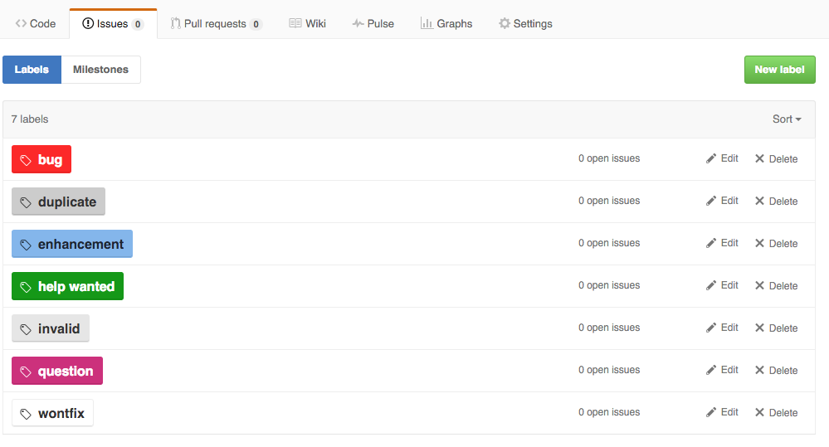
Przykłady etykiet-podstawowe

Slide 16
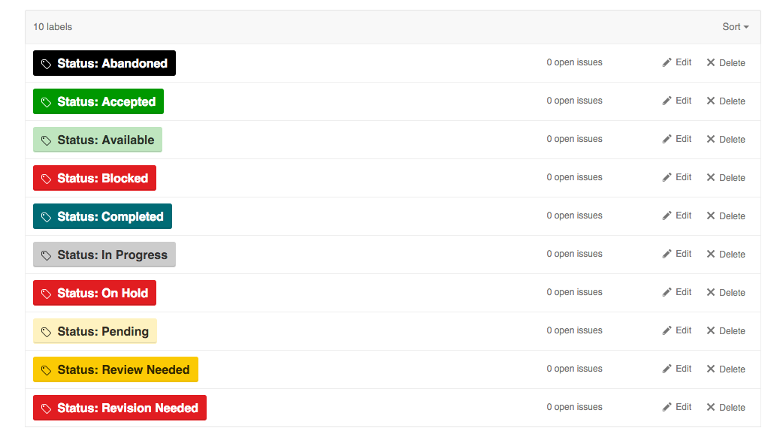
Przykłady etykiet - z kontekstem (scoped)

Slide 17
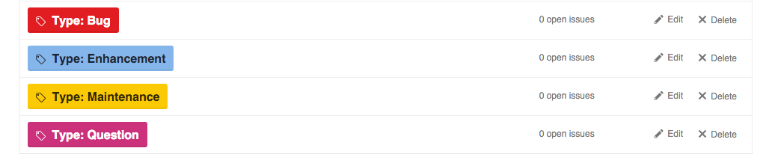
Przykłady etykiet - typu

Slide 18
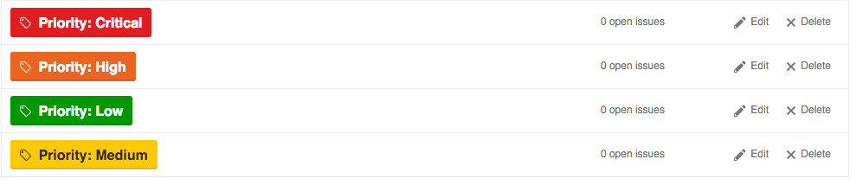
Przykłady etykiet - priorytet

Slide 19
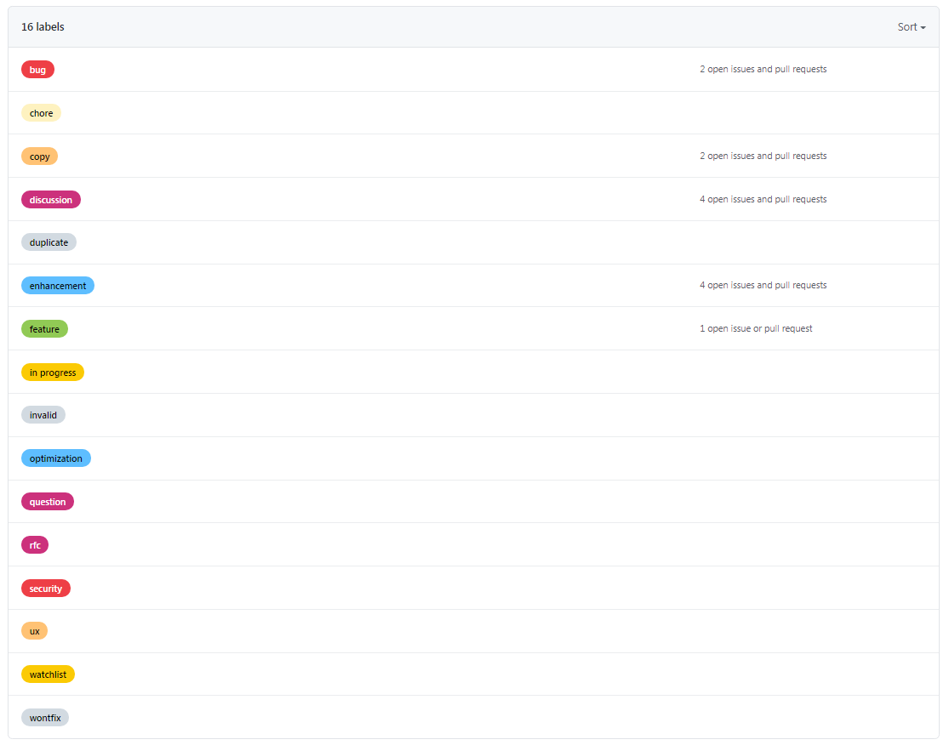
Przykłady etykiet

Slide 20
Linki
https://medium.com/@dave_lunny/sane-github-labels-c5d2e6004b63
https://robinpowered.com/blog/best-practice-system-for-organizing-and-tagging-github-issues
https://github.blog/2020-01-22-how-we-built-good-first-issues/
https://build.prestashop.com/news/a-definition-of-the-good-first-issue-label/
https://github.com/robinpowered/swolebot/labels

